Slide 1
SKULEBAS
MÅLØY VS
Fagskulen vestland

Slide 2
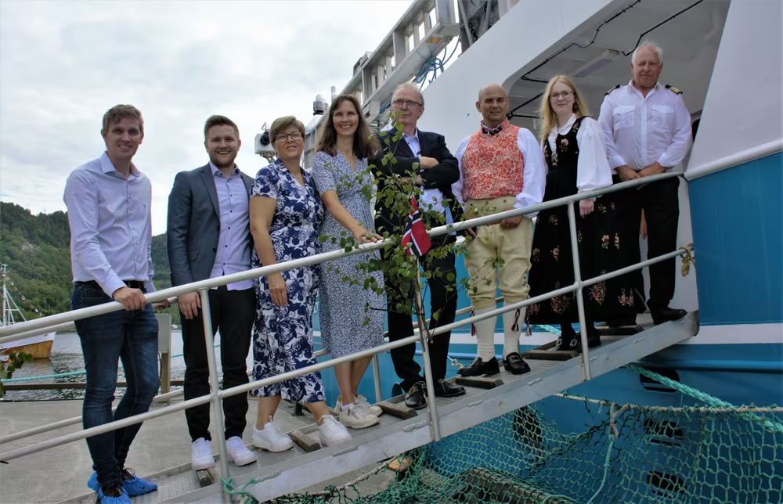
Prosessen
Bruk
Lærdom
Foto: Fjordenes Tidende

Slide 3
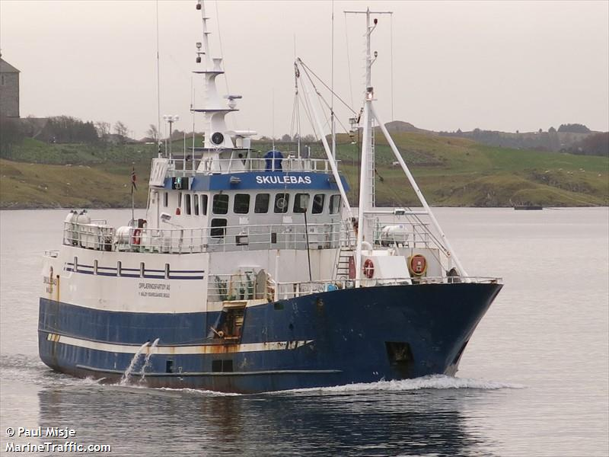
Forprosjekt
Skulebas
starta
Konkurranse
avlyst
Tilbud til
Hvide Sande
Danmark
2002
2019
2020
2023
2015
2020
2021
Røyrbuen
Innkjøpt
(1974)
100 mill.
løyvd frå
fylket
Nytt vedtak
frå fylket –
mindre fartøy
110 mill.
Nytt fartøy
levert
Notes:
Hendanes
Røyrbuen – 1974 – lengde 34,42 meter – bredde 7,52 meter – BRT 386
2016: forprosjekt ferdig – fartøy for lite – to byggematerial foreslått: stål og kompositt Fiskeri: line og garn
2019: 100 millioner løyvd til prosjektet
2020: konkurransen avlyst – for dyrt og utfordringer med Covid (kunne avlyse om anbod 20 % over budsjett).
2021 (juli): Hvide Sande, Danmark vant konkurransen. Ingen lokale verft nådde opp.
Fartøyet under 500 BRT (kunne da ha lugarer under hoveddekk – slapp ISM-sertifisering).

Slide 4
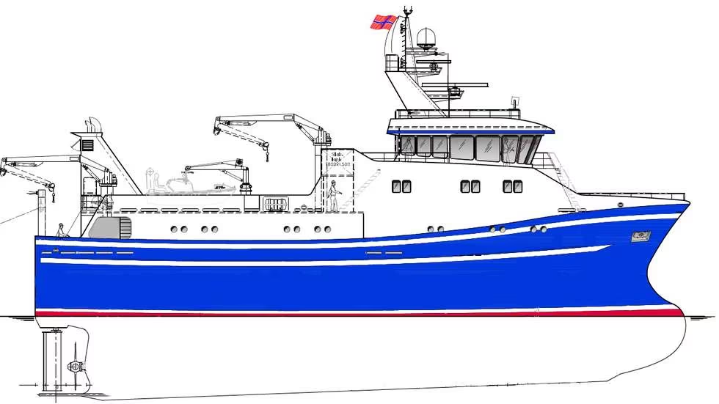
Ulike utkast
Notes:
Første utkast bygga på ein forlenga variant av Oscar Sundt hos Meløy videregående skule
Lengde 38 meter – eige klasserom
10 einmannslugarar og 5 tomannskugarar – totalt 20 mann
Utgangspunktet loine- og garndrift

Slide 5
Ulike utkast
Notes:
Lik lugarkapasitet – 30,5 meter langt
20 mann -

Slide 6
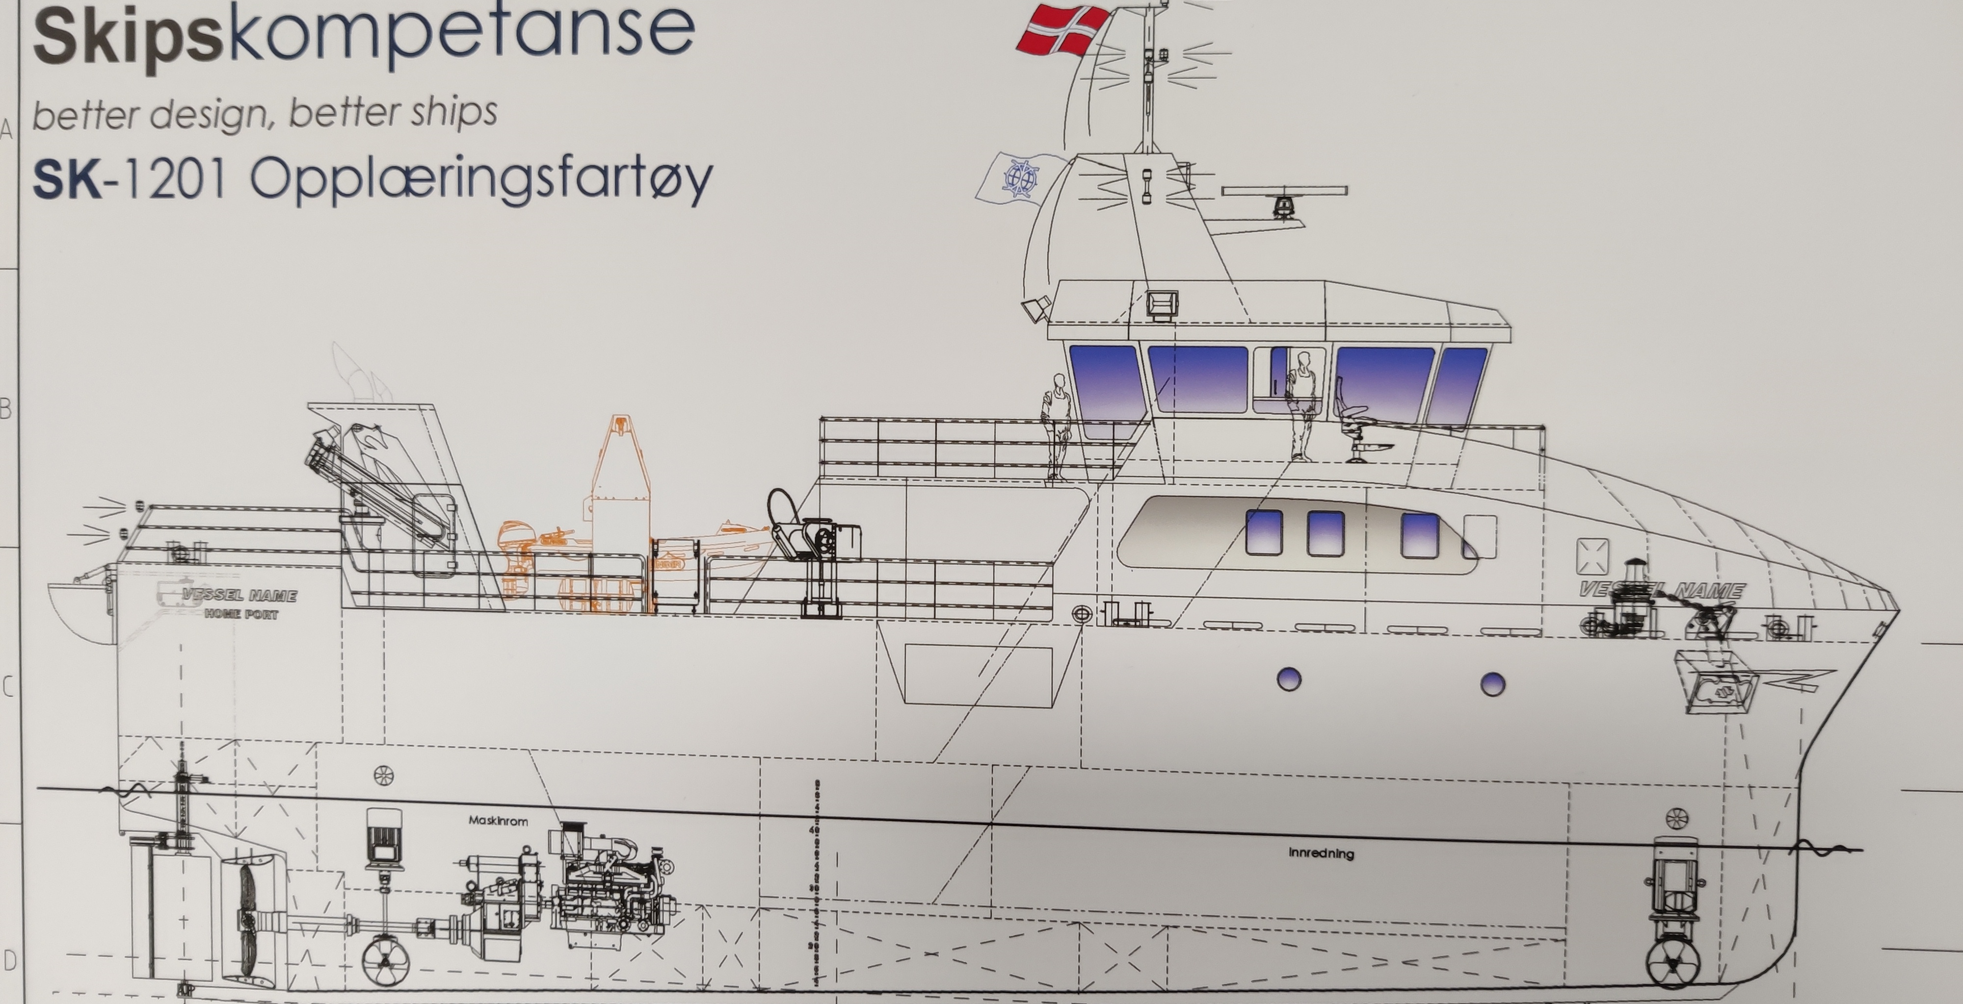
ULIKE UTKAST
Notes:
Lengde 35,60 meter
Lugarkapasitet 20 mann

Slide 7
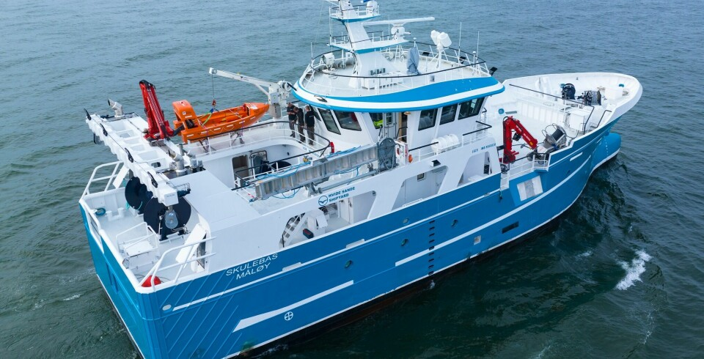
Skulebas
Foto: Hvide Sande skipsverft

Slide 8
Skulebas lGzx
Lengde | 35,3 m
Bredde | 9,5 m
Dypgang | 3,77
BRT | 474
NT | 142
Lugarkapasitet | 20 personer
Generatorar | 640 kW og 460 kW
Batteri | 1000 kW

Slide 9
Bruk
Veke | Forklaring
33 | Dåp og open båt
34 | AquaNor 2AKVA
35 | Linetur Fiske og fangst
36 | Pigghåtokt Fiske og fangst
37 | Pigghåtokt Fiske og fangst
38 | Pigghåtokt Fiske og fangst
39 | Pigghåtokt Fiske og fangst
40 | Linetur Naturbruk
Veke | Forklaring
42 | Linetur Naturbruk
43 | Jenteleir OKFH
44 | Maritime klasser 2MARA og 2MARB
45 | Guteleir OKFH
46 | Linetur naturbruk
47 | Linetur Naturbruk
48 | Maritime klasser 2MARA og 2MARB
49 | Maritime klasser 2MARA og 2MARB

Slide 10
Bruk
Veke | Forklaring
1 | Maritime fag 2MARA og 2MARB
2 | Maritime fag 2MARA og 2MARB
3 | Guteleir OKFH
4 | Maritime fag 2MARA og 2MARB
5 | Pigghåtokt Fiske og fangst
6 | Pigghåtokt Fiske og fangst
7 | Linetur naturbruk
8 | Linetur naturbruk
Veke | Forklaring
9 | Maritime fag 2MARA og 2MARB
10 | Lofotfiske Fiske og fangst
11 | Lofotfiske Fiske og fangst
12 | Lofotfiske Fiske og fangst
13 | Påskeferie
14 | Linetur Naturbruk
15 | Linetur naturbruk
16 | Linetur Fiske og fangst
Veke | Forklaring
17 | Linetur Naturbruk
18 | Maritime klasser 2MARA og 2MARB
19 | Maritime klasser 2MARA og 2MARB
21 | Maritime klasser 2MARA og 2MARB
22 | Maritime klasser 2MARA og 2MARB
23 | Maritime klasser 2MARA og 2MARB

Slide 11
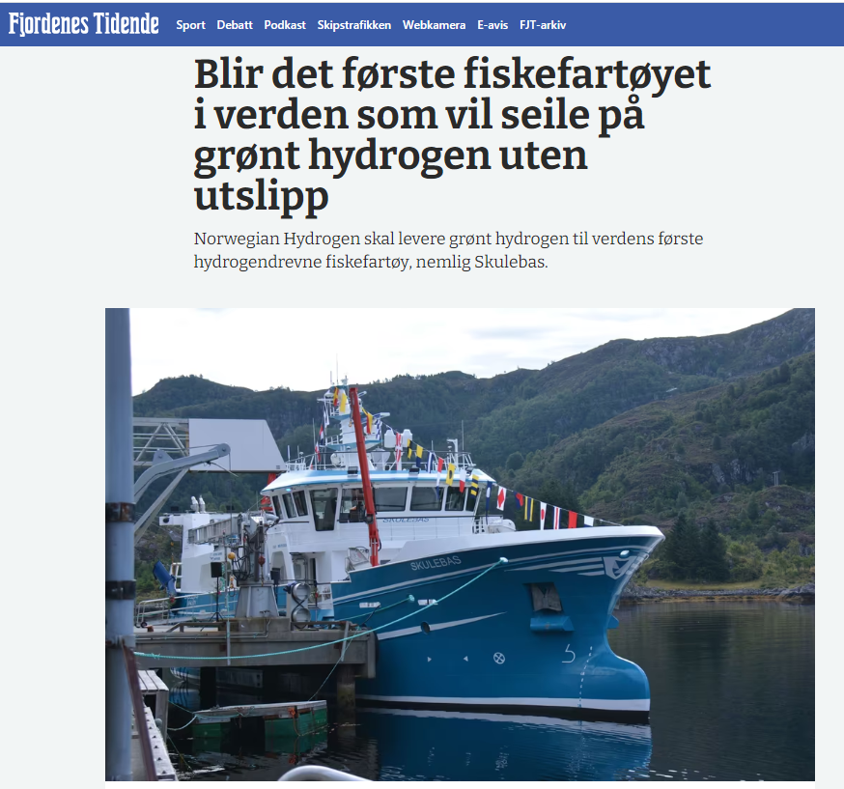
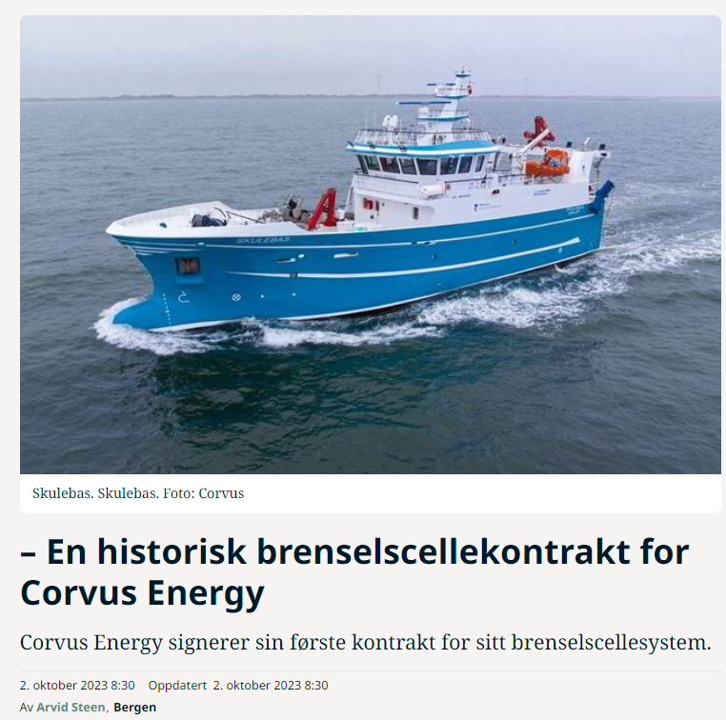
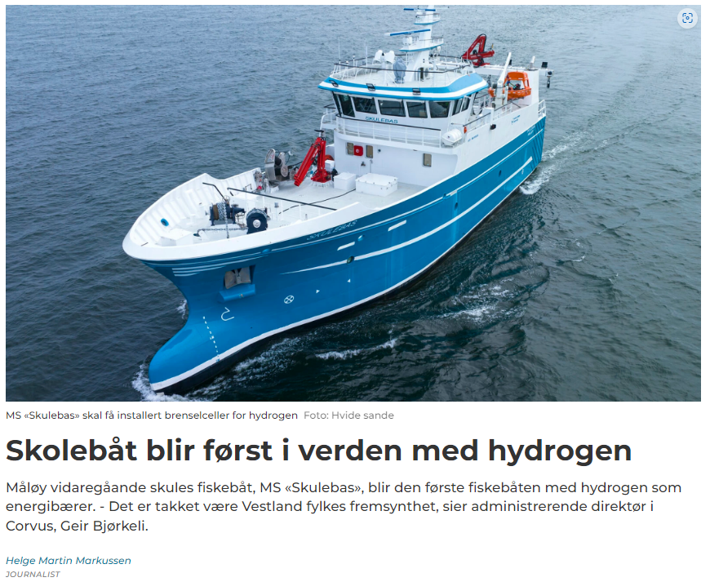

Slide 12
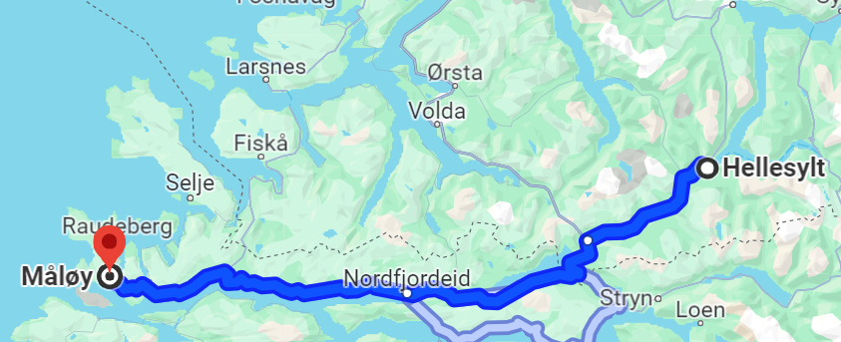
Norwegian hydrogen
Ca. 2 timer transport

Slide 13
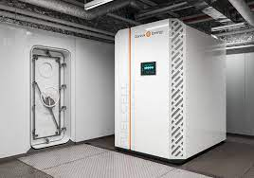
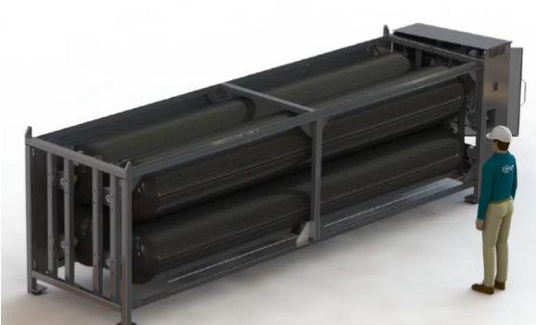
340 KW

Slide 14
Erfaring så langt
Bemanning og tal på elevar
Brukarane – tidlegare involvering
Ny driftsorganisasjon
Lite tid på «papirarbeid» og klargjering
Skrive reklamasjonar

